Slide 1
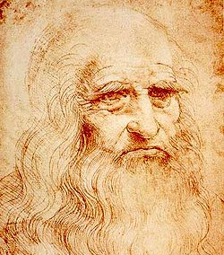
«Наука без практики похожа на стоячую воду, а ум человека, не находя себе применения, чахнет»
«трактат о живописи»
Леонардо да Винчи

Slide 2
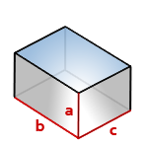
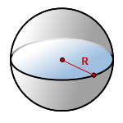

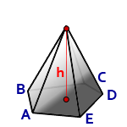

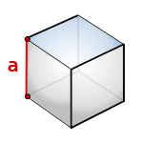


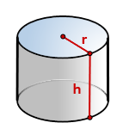
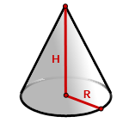



Slide 3
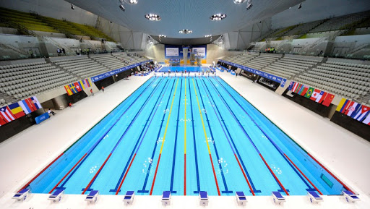
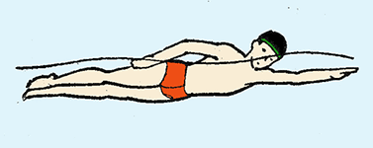
Размер олимпийского бассейна 50 м в длину, 25 м в ширину, глубина не менее 2 м.
Можно ли в таком бассейне устраивать соревнования, если в нем налито 500 м³ воды?

Slide 4

Тема урока:
Объемы тел
Цель:
умение применять формулы нахождения объемов тел
использование нахождения объемов тел для решения практических задач

Slide 5
Ключи к тесту
Вариант | 1 | 2 | 3 | 4 | 5 | 6 | 7
1 | в | в | б | б | в | в | а
2 | а | б | а | б | а | в | б

Slide 6
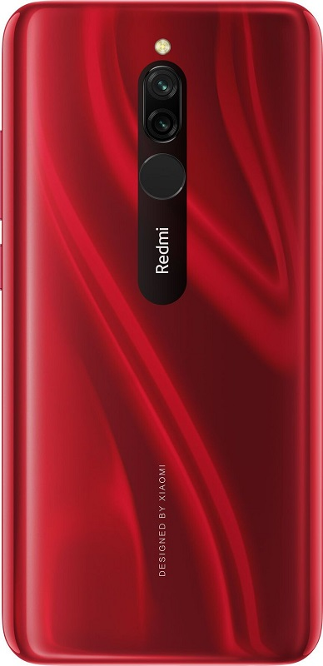
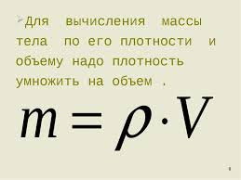
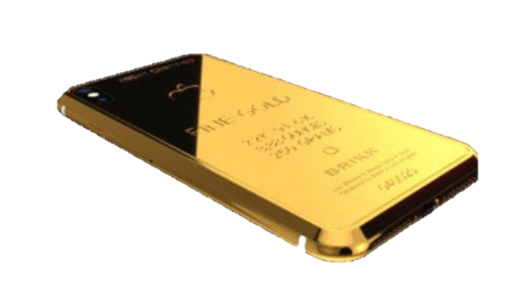

Slide 7
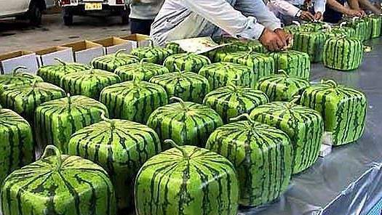
Удивительный арбуз
ЗАДАЧА:
1. Оцените массу такого арбуза, если его сторона равна 15см, а плотность арбуза близка к плот­ности воды.
2. Во сколько раз увеличится масса арбуза, если он подрастет еще на 5см?
ЗАДАЧА:
1. Оцените массу такого арбуза, если его сторона равна 15см, а плотность арбуза близка к плот­ности воды.
2. Во сколько раз увеличится масса арбуза, если он подрастет еще на 5см?
Масса арбуза 3,375 кг
Масса увеличится в 2,37 раза

Slide 8
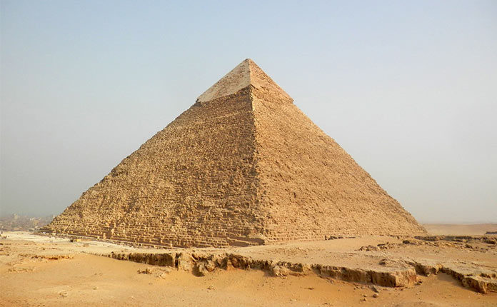
Одно из семи чудес света
ЗАДАЧА:
Пирамида Хеопса имеет форму правильной четырёхугольной пирамиды, сторона основания которой равна 230 м, а высота — 147 м. Сторона основания точной музейной копии этой пирамиды равна 115 см. Найдите высоту музейной копии. Ответ дайте в сантиметрах.
Высота музейной копии 73,5 см

Slide 9
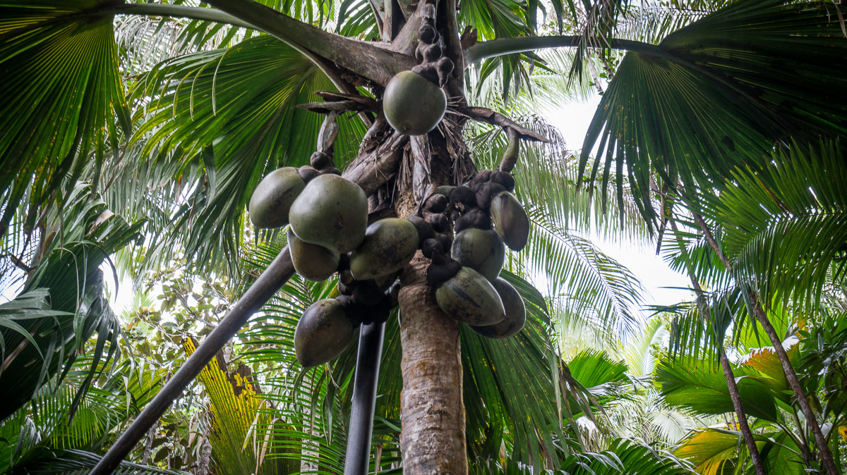
Уникальный орех
ЗАДАЧА:
Определите объем кубка, зная, что плотность золота
19,3 г/см³.
Считая, что сейшельский орех имеет форму шара, определите его среднюю плотность. ( π=3,14)
С каким веществом может сравниться эта плотность?
Объем кубка 5181 см³
Плотность 384,61 кг/м³
(сосна сухая)

Slide 10
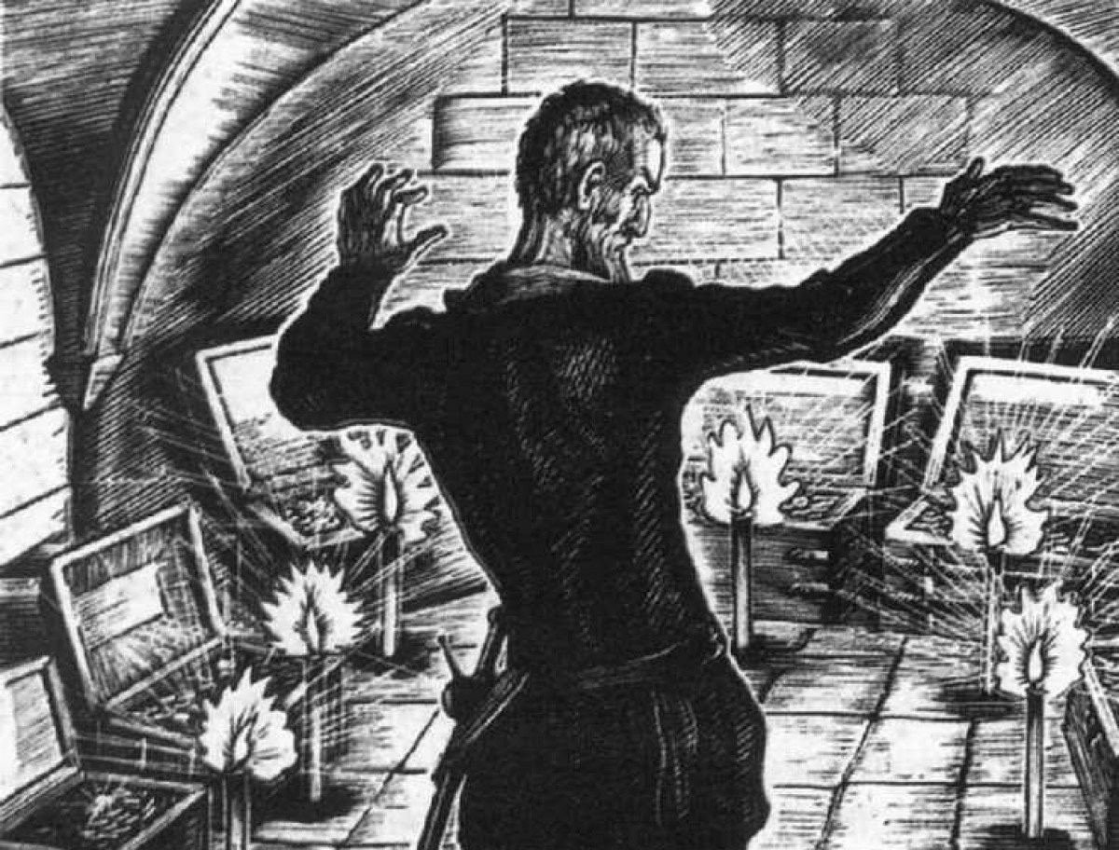
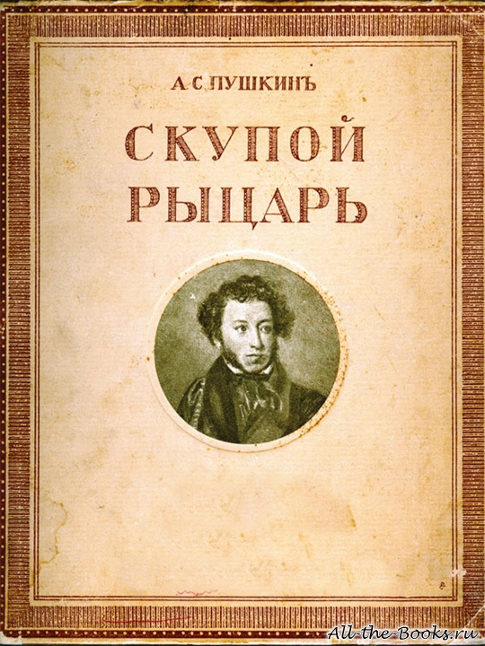
Легенда восточных народов
Перед нами встала проблема: «Прав ли был А.С. Пушкин, назвав получившийся холм «гордым»?»
- Переведём задачу на язык геометрии.
- Холм – это . Но какого объёма?
- Достаточно ли данных в задаче?
- Что нужно знать, чтобы найти высоту?
У Аттилы было самое многочисленное войско, которое только знал древний мир. Историки оценивают его в 700 000 воинов.
1 горсть земли =0,2дм³
Чтобы земля не осыпалась взят средний угол откоса α=45° (Взяв больший угол наклона, земля начнет осыпаться).
Сделайте рисунок к задаче.
«…Читал я где-то,
Что царь однажды воинам своим
Велел снести земли по горсти в кучу,-
И гордый холм возвысился,
И царь мог с вышины с весельем озирать
И дол, покрытый белыми шатрами,
И море, где бежали корабли…»
Высота холма 5,1 м

Slide 11
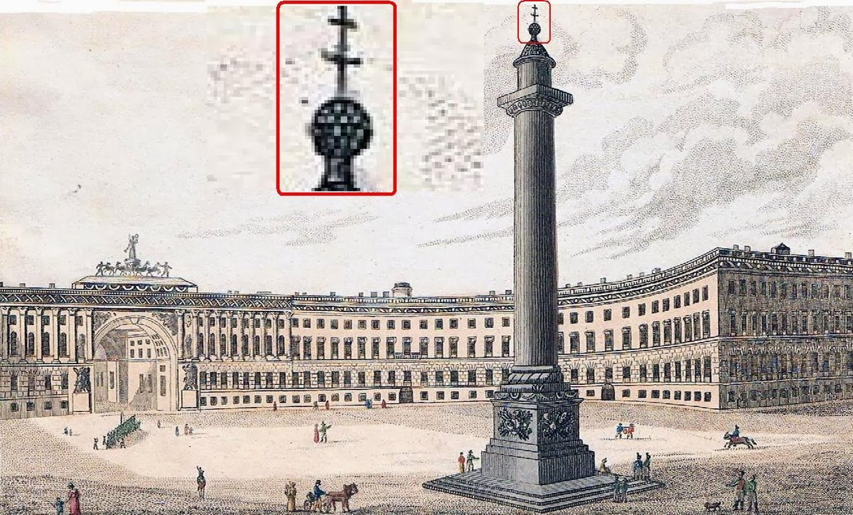
Этот удивительный Санкт-Петербург
ЗАДАЧА:
Вид какого геометрического тела имеет колонна?
Высота гранитной колонны составляет 25,6 метров, а диаметр 3,66 метра. Определите плотность розового гранита из которого сделана колона, если масса колонны 612 тонн. (π=3,14)
Плотность 2273,4 кг/м³

Slide 12
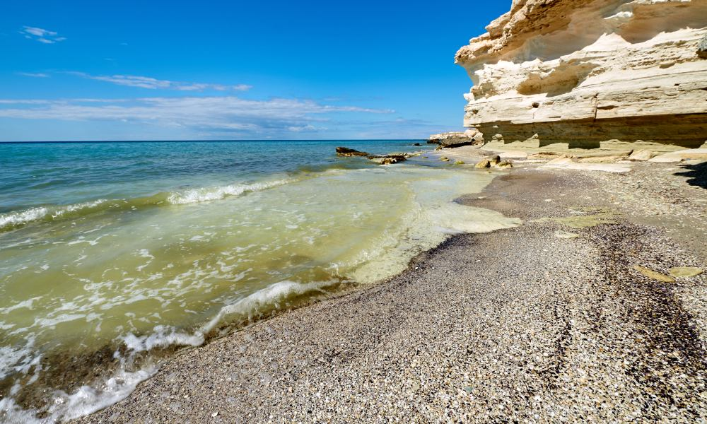
Проблема Каспийского моря
ЗАДАЧА:
За последние три десятилетия уровень воды Каспийского моря понизился приблизительно на 2,5 метра. Если принять поверхность этого моря за прямоугольник длиной 1200 км и шириной 350 км, то можно посчитать на какой приблизительно объем уменьшилось Каспийское море. Посчитайте сколько кубических километров воды убыло из этого моря. Определите теперешний объем Каспия, если его объем в 1995 году составлял 79319 км³?
Убыло 1050 км³
Стало 78269 км³

Slide 13
Домашнее задание
Найдите (придумайте) нестандартные задачи на нахождение объемов тел.
Д/з на платформе Якласс

Slide 14
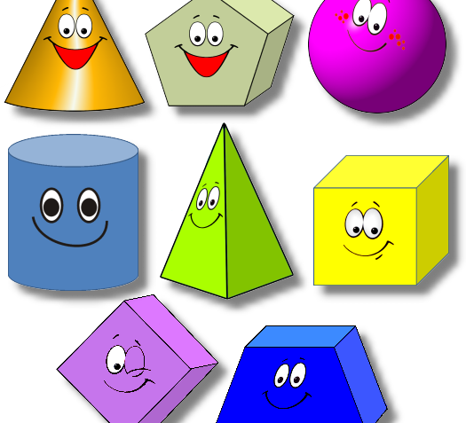
Спасибо за внимание

